Slide 1
信息科技实验一点通
飞乙带你学编程
米思齐团队

Slide 2
第 4 课
流动的灯

Slide 3
课程目标
了解for循环的使用方法

Slide 4
01
问题提出

Slide 5
想一想
在观看演出时，舞台上那变化万千、绚烂多彩的灯光巧妙地编织着梦幻般的场景，它们不仅是照亮舞台的使者，更是营造氛围、引领情感的魔术师。其中，有一种灯光效果尤为引人入胜，那就是“流动的灯”，它们仿佛拥有生命，一个接一个轻盈地亮起，在空间中缓缓游走，为舞台增添了几分灵动与神秘。
近期学校将举办文艺汇演，你作为灯光设计师，如果想要利用飞乙制作一个流动的灯，应该如何实现呢？

Slide 6
02
探究实践

Slide 7
逻辑梳理
要实现流动的灯，需要顺次显示RGB彩灯，然后重复执行。

Slide 8
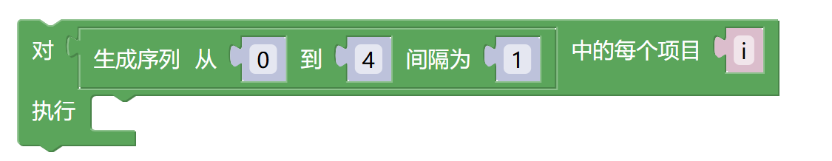
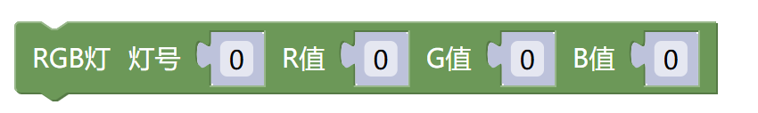



模块列表
控制分类
板载执行分类
变量分类

Slide 9
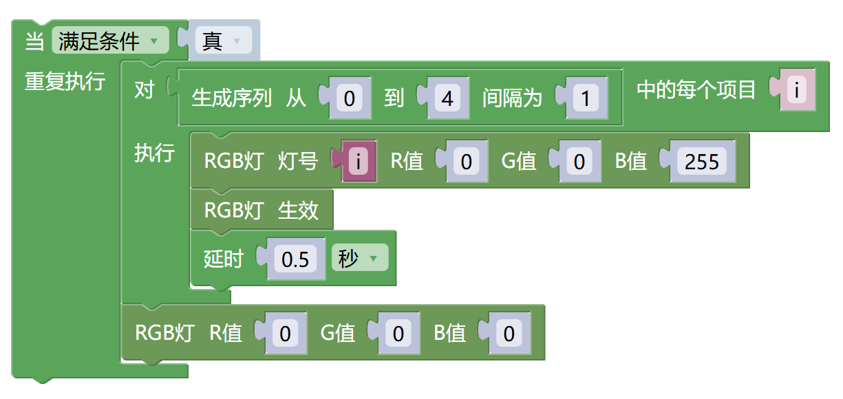
程序演示
编写图中所示的代码，上传程序。当提示“上传成功”之后，查看效果。

Slide 10
03
知识积累

Slide 11
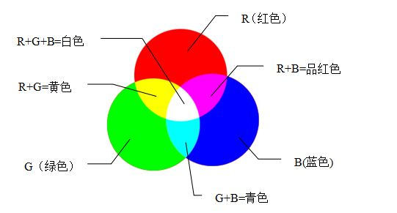
学一学
RGB色彩模式
RGB色彩模式是工业界的一种颜色标准，通过对红(R)、绿(G)、蓝(B)三个颜色通道的变化以及它们相互之间的叠加来得到各式各样的颜色。RGB代表红、绿、蓝三个通道的颜色，这个标准几乎包括了人类视力所能感知的所有颜色，是运用最广的颜色系统之一。

Slide 12
学一学
for循环
for循环是一种基本的程序结构，可以某些程序代码反复执行多次。
对于序列中的每一项，重复执行下方的代码
Notes:
说明一下可能不精确

Slide 13
学一学
变量
变量，顾名思义，是一些内容可变的量，与常量相对。
变量就像一个盒子，盒子可以装入一些东西，变量可以储存一些值（数字、字符串等等），盒子的名称就是变量名。

Slide 14
04
拓展任务

Slide 15
拓展任务
调整语句顺序，是否也能实现“流动的灯”功能？

Slide 16
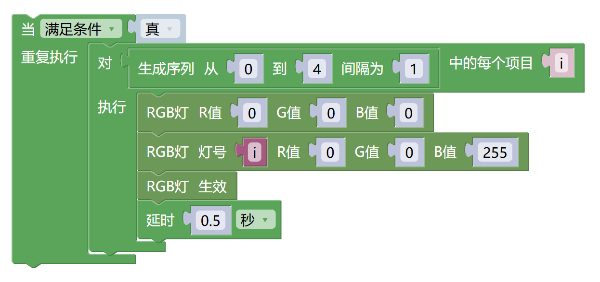
程序演示
编写图中所示的代码，上传程序。当提示“上传成功”之后，查看效果。

Slide 17
课后思考
调整程序功能，试着实现其他灯光效果。

